Slide 1
ПАСПОРТ
Группы «Солнышко»
Утром рано оживёт
Милая сторонушка,
Светом солнечным зальёт
Нашу группу «Солнышко»!

Slide 2
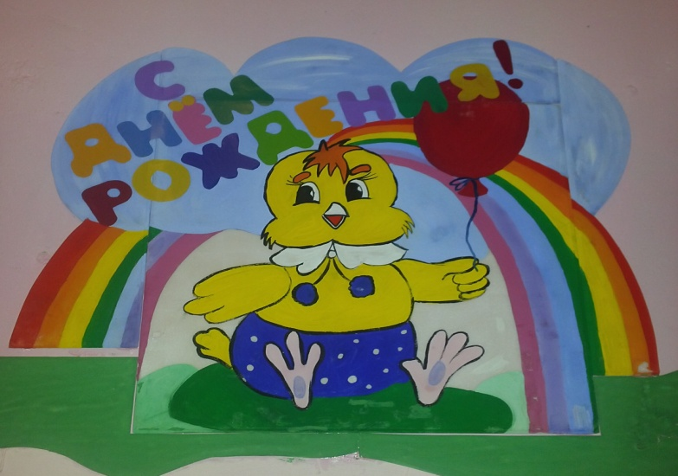
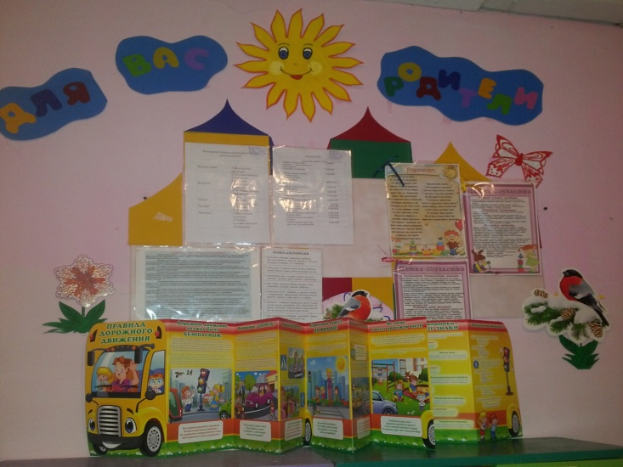
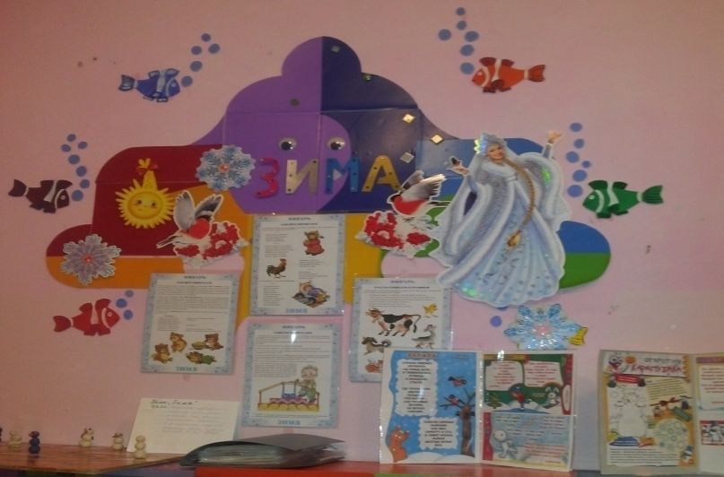
РАЗДЕВАЛКА

Slide 3
Информационный стенд для родителей;
Советы воспитателей (Консультации);
Меню «Стряпуха»;
Индивидуальные шкафчики для раздевания ;
Скамейка для переодевания детей;
Стенд «С днем рождения»;

Slide 4
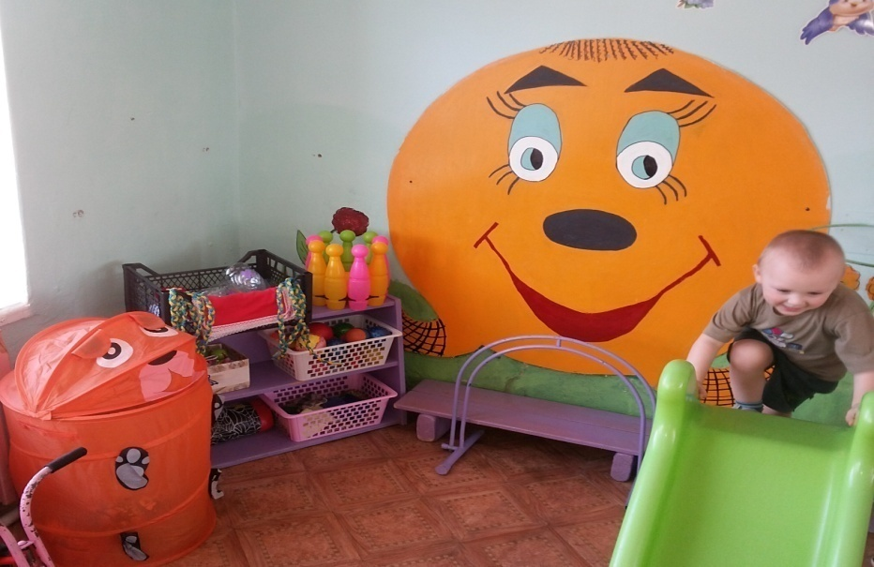
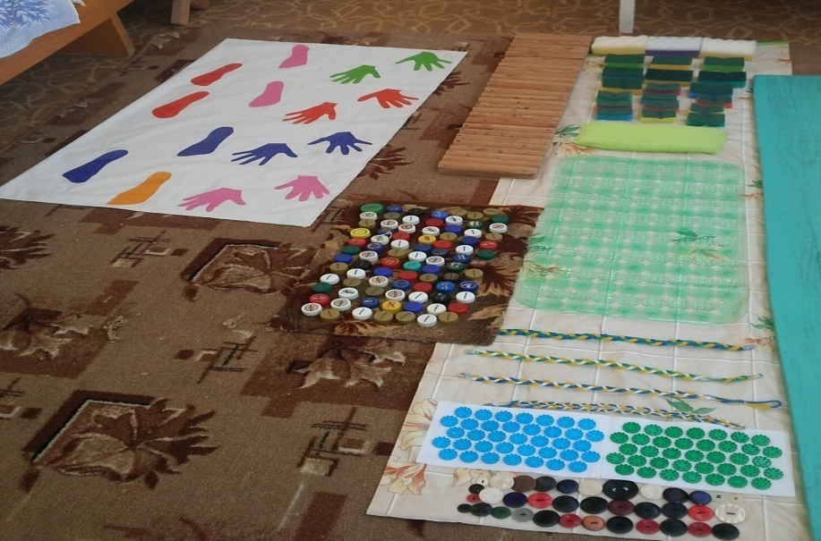
Физкультурный уголок
-платочки;
-кольцо для бросания;
- велосипед;

Slide 5
-мячи резиновые (разного размера);
-погремушки;
-кегли;
- «косички»;
-кубики;
-воротики для прокатывания мяча;
-мешочки с песком;
-массажные дорожки;
-гимнастическая скамейка;
-горка;
-валик;
- лесенка.

Slide 6
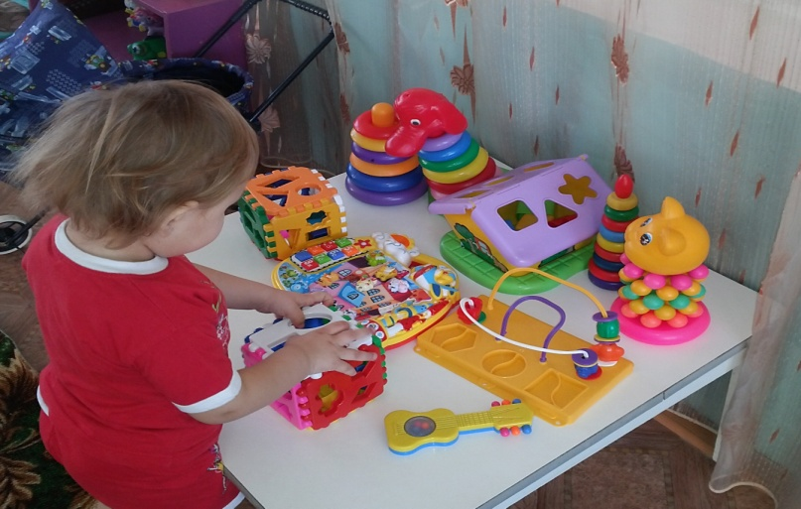
Уголок сенсорного развития
Пирамидки окрашенные в основные цвета;
-игрушки со шнуровками и застежками;
Кубы с прорезями разной формы;
игра «Фишки»;
круги разного цвета и размера.

Slide 7
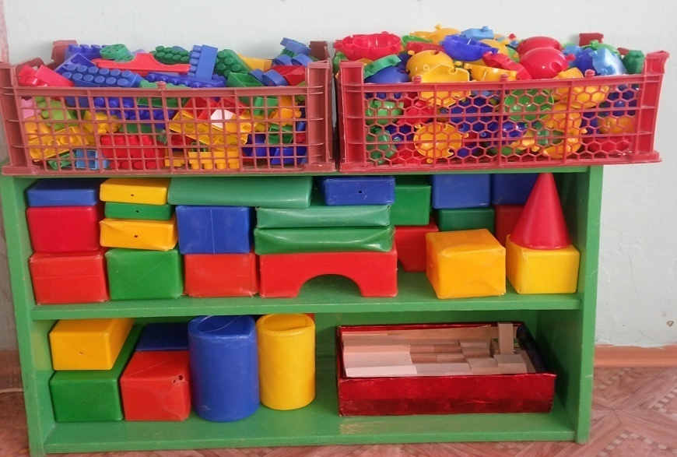
Уголок строительно-конструктивных игр.
конструктор мелкий и крупный «Лего»;
мозаика крупная;
крупные пазлы;
конструктор деревянный.

Slide 8
Уголок детского творчества
Материалы для рисования: альбомы;
акварельные и гуашевые краски;
цветные карандаши;
баночки для воды.
материалы для лепки: пластилин;
стеки;
индивидуальные клеёнки.

Slide 9
Театральный уголок
Театр на фланелеграфе «Курочка ряба»;
настольный театр по сказке «Репка»;
театр на стаканах «Курочка Ряба»;
плоскостной театр по сказке «Курочка Ряба», «Репка»;
пальчиковый театр «Фрукты и овощи», бумажный;
маски, шапочки;
уголок ряженья;
игрушки;
погремушки.

Slide 10
Природный уголок
Комнатные растения;
2. Наборы животных: диких, домашних;
3. книги;
4. иллюстрации;
5. Набор по уходу за комнатными растениями: лейка;
6. Карточки для занятий в детском саду и дома.

Slide 11
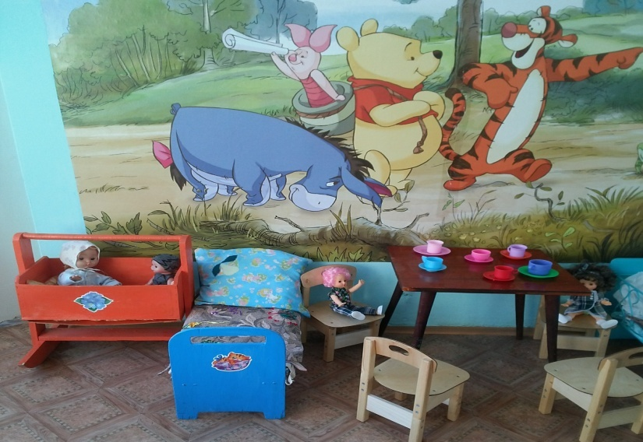
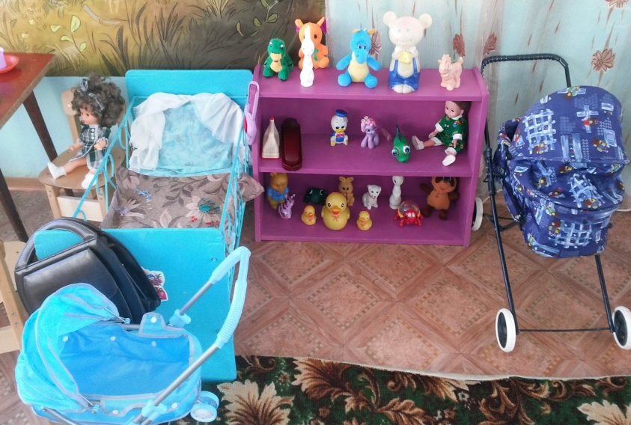
Уголок «Мы играем»
Сюжетно-ролевая игра «Семья»
Кукол в платья наряжали,
Кукол в гости приглашали,
Сладким чаем их поили,
И коврижками кормили,
Ничего они не ели,
Ничего они не пили…
И зачем такие куклы
Только в гости приходили.

Slide 12
1. Игрушечная посуда: кухонная, чайная, столовая; 2. коляски, кроватки; 3. утюги;
4. стол, стулья;
5. комплект пастельных принадлежностей для кукол.

Slide 13
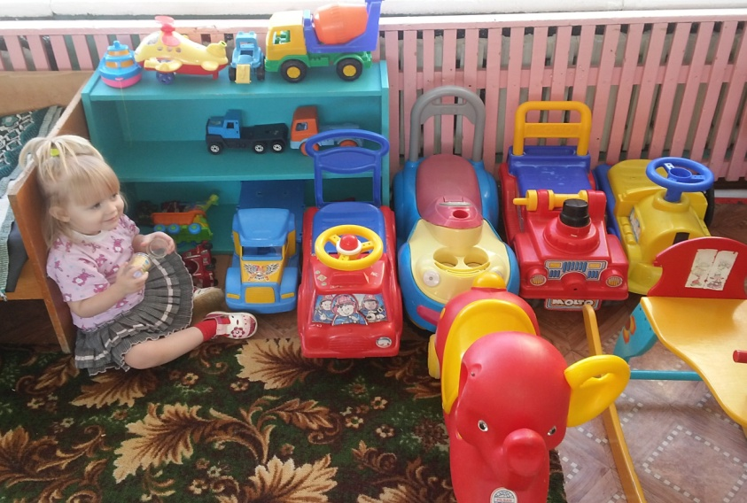
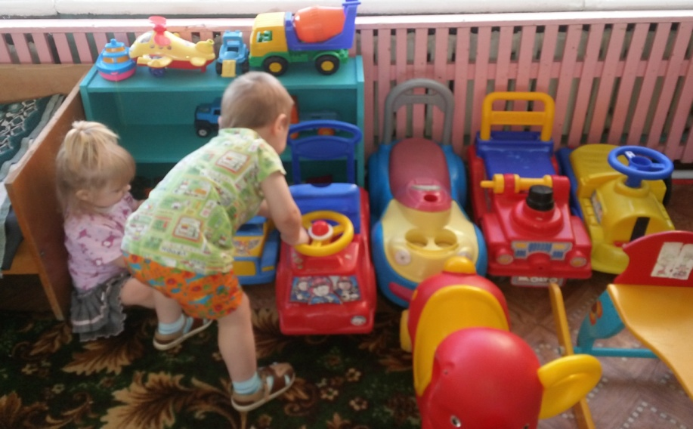
Сюжетно-ролевая игра «Шоферы»

Slide 14
рули;
Разнообразные машины;
свисток;
светофор;
инструменты.

Slide 15
Сюжетно-ролевая игра «Больница».
Набор доктора;
медицинские халаты;
«Аптека»: вата, бинты, пипетки, шпатели, стаканчики, мерные ложечки, градусники;

Slide 16
СПАСИБО ЗА ВНИМАНИЕ

